Slide 1
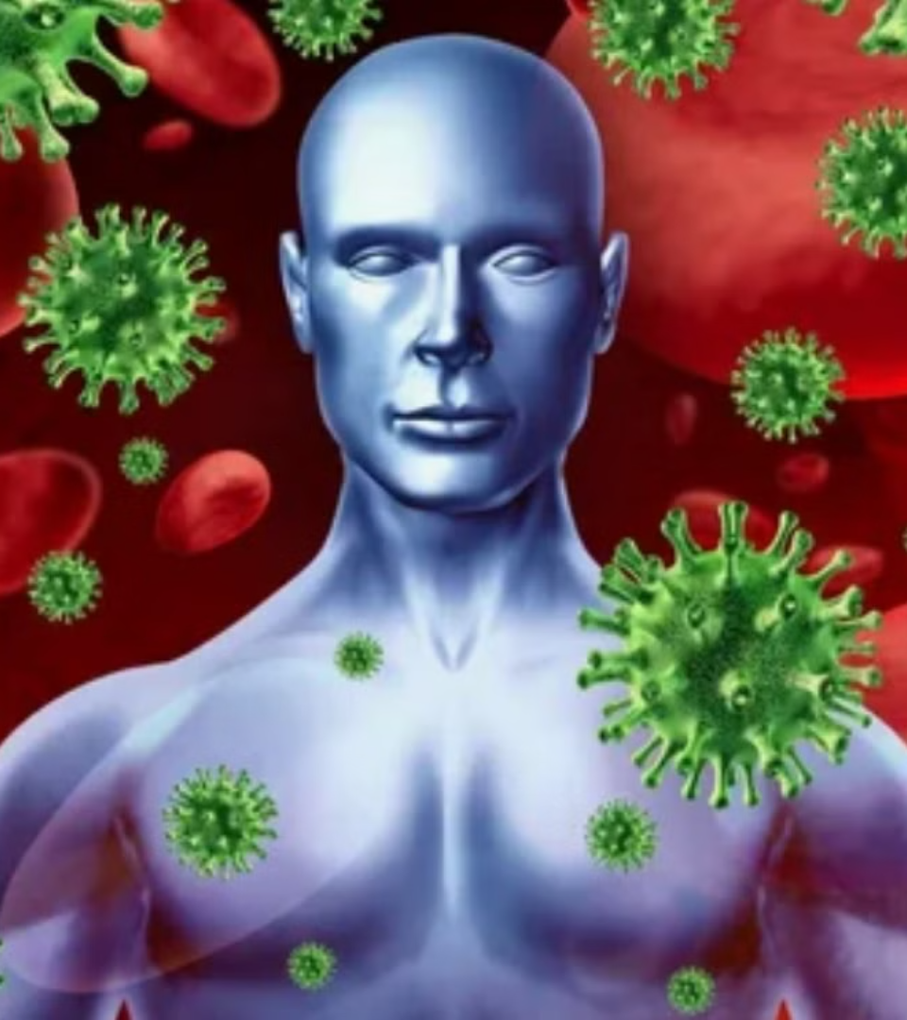
Инфекционные заболевания: значение вакцинации
newUROKI.net
Инфекционные заболевания представляют собой значительную угрозу для здоровья человека. Они вызваны патогенными микроорганизмами, такими как бактерии, вирусы, грибы и паразиты, которые могут передаваться от человека к человеку, от животных к человеку или через загрязненные объекты. Вакцинация является одним из наиболее эффективных способов предотвращения инфекционных заболеваний и сохранения здоровья населения. Вакцины работают, стимулируя иммунную систему организма для борьбы с инфекциями, не вызывая заболевания.
Презентация для урока ОБЗР в 11 классе по теме: «Инфекционные заболевания. Значение вакцинации в борьбе с инфекционными заболеваниями»
«Новые УРОКИ» newUROKI.net
Всё для учителя – всё бесплатно!

Slide 2
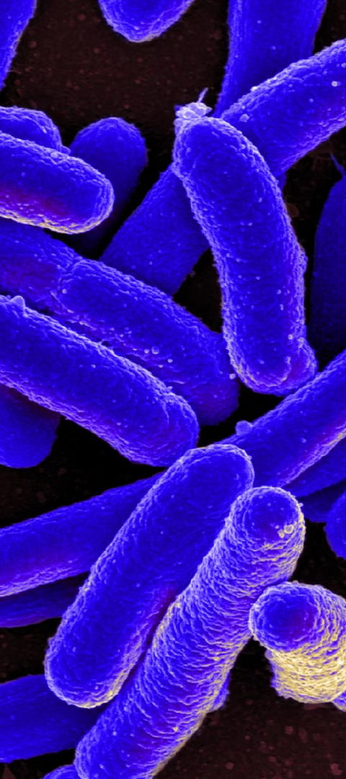
newUROKI.net
Общие представления об инфекционных заболеваниях
1
Природа инфекций
2
Пути передачи
Инфекционные заболевания вызваны патогенными микроорганизмами, которые могут вторгаться в организм человека и размножаться, вызывая различные симптомы и осложнения.
Заражение может происходить через воздух, воду, пищу, контакт с инфицированными людьми или животными, а также через укусы насекомых.
3
Виды инфекций
4
Иммунитет
Существуют различные типы инфекций, такие как респираторные инфекции (грипп, простуда), желудочно-кишечные инфекции (сальмонеллез, дизентерия), кожные инфекции (ветрянка, корь), и другие.
Иммунная система организма защищает от инфекций, способствуя уничтожению патогенов. Вакцинация укрепляет этот естественный барьер.

Slide 3
newUROKI.net
Чрезвычайные ситуации биолого-социального характера
1
Вспышки заболеваний
Вспышки инфекционных заболеваний, особенно новых и неизвестных вирусов, могут привести к глобальным эпидемиям и пандемиям, угрожая здоровью и жизни людей.
2
Социальные и экономические последствия
Эпидемии могут вызвать панику, страх и экономический спад, нарушая нормальную жизнь и работу общества.
3
Международное сотрудничество
Для предотвращения и контроля вспышек инфекционных заболеваний требуется международное сотрудничество между странами, обмен информацией и координация усилий.

Slide 4
newUROKI.net
Меры профилактики и защиты от инфекционных заболеваний
Личная гигиена
Вакцинация
Профилактика передачи
Частое мытье рук с мылом, особенно после посещения общественных мест и контакта с больными людьми, помогает предотвратить распространение инфекций.
Вакцинация является одним из наиболее эффективных способов предотвращения инфекционных заболеваний. Она создает иммунитет к заболеваниям, не вызывая их.
Избегайте контакта с больными людьми, носите маски в местах скопления людей, употребляйте безопасную пищу и воду.
Дезинфекция поверхностей и предметов
Чихание и кашель в салфетку или локоть
Вакцинация против гриппа, кори, краснухи, паротита и других заболеваний
Использование презервативов при половых контактах
Регулярное мытье посуды и кухонных поверхностей
Правильное хранение и приготовление пищи
Следование национальному календарю прививок
Использование индивидуальных средств гигиены (зубная щетка, полотенце)
Своевременная вакцинация, особенно для детей и пожилых людей

Slide 5
newUROKI.net
Роль вакцинации в профилактике инфекционных заболеваний
Снижение заболеваемости
Вакцинация значительно снижает риск заражения инфекционными заболеваниями, сокращая количество случаев заболеваний в популяции.
Предотвращение эпидемий
Массовая вакцинация создает коллективный иммунитет, затрудняя распространение инфекций и предотвращая эпидемии.
Защита особо уязвимых групп
Вакцинация особенно важна для детей, пожилых людей, людей с ослабленным иммунитетом и беременных женщин, так как они более подвержены инфекциям.

Slide 6
newUROKI.net
Значение изобретения вакцины для человечества
Снижение смертности
Экономическая выгода
Вакцины спасли миллионы жизней, сокращая смертность от таких опасных заболеваний, как полиомиелит, дифтерия, коклюш и корь.
Вакцинация снижает расходы на лечение и реабилитацию от инфекционных заболеваний, а также уменьшает потери в экономике.
Улучшение качества жизни
Глобальное здоровье
Вакцины позволяют людям жить более здоровой и продуктивной жизнью, свободными от страха заражения опасными инфекциями.
Вакцинация является важным инструментом глобальной стратегии здравоохранения, направленной на предотвращение инфекций и создание более здорового мира.

Slide 7
newUROKI.net
Рискориентированный подход к обеспечению безопасности
Определение рисков
Изучение существующих и потенциальных угроз здоровью, связанных с инфекционными заболеваниями.
Оценка рисков
Определение вероятности возникновения и тяжести последствий инфекционных заболеваний.
Снижение рисков
Принятие мер для минимизации риска заражения инфекционными заболеваниями, включая вакцинацию, санитарно-гигиенические меры и контроль за распространением инфекций.
Мониторинг и оценка
Постоянный мониторинг ситуации с инфекционными заболеваниями и оценка эффективности мер по снижению рисков.

